Slide 1
Доклад Ольги Камоско
АМУРСКАЯ ОБЛАСТНАЯ ОБЩЕСТВЕННАЯ ОРГАНИЗАЦИЯ
«КУЛЬТУРНО-ИСТОРИЧЕСКИЙ ЦЕНТР»
зарегистрирована 11.12.2017г
На общем собрании АООО «КИЦ»
17 января 2021года

Slide 2
Отчетно-выборное собрание 29.09.2020г

Slide 3
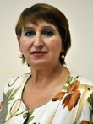
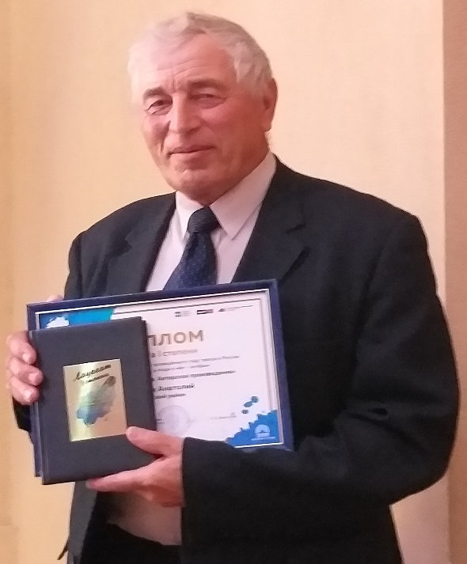
ПРАВЛЕНИЕ АООО «КИЦ»
КАМОСКО
Ольга Яковлевна
Председатель
Горохов
Анатолий Федорович
секретарь
Коваленко Галина Ивановна
Член правления

Slide 4
Наши партнёры :Коллектив Студии художественного чтения «Властелин слова»
Художественный руководитель Коваленко Г.И.

Slide 5
2019год ПРОЕКТ «АННУШКИН ТЕАТРА» Издательство книги «Народный театр. Радость людям несущая»

Slide 6
ГОД ПАМЯТИ И СЛАВЫ
ИГОРЬ ЕРЁМИН 17.09.1934г. -25.04.1983г
Известный амурский поэт, писатель и журналист.
Член Союза писателей СССР 1976года.
Соратник Бориса Машука и один из основателей Амурской писательской организации.
Ссылка на справочную статью:
http://ru.wikipedia.org/wiki/Ерёмин,_Игорь_Алексеевич

Slide 7
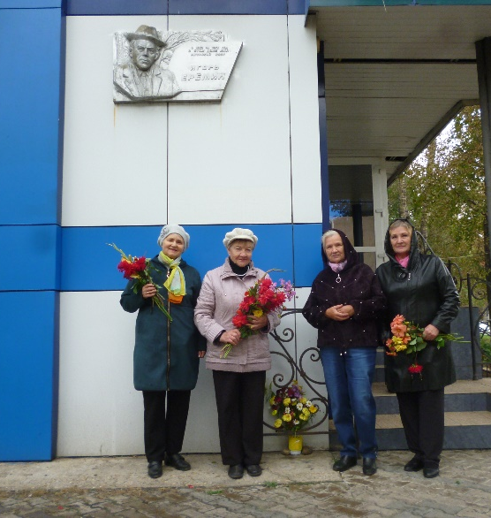
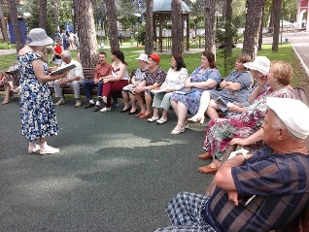
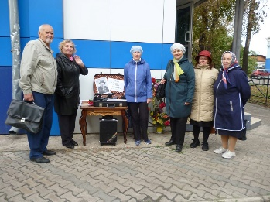
Проект «ЕРЁМИНСКИЕ ЧТЕНИЯ»

Slide 8
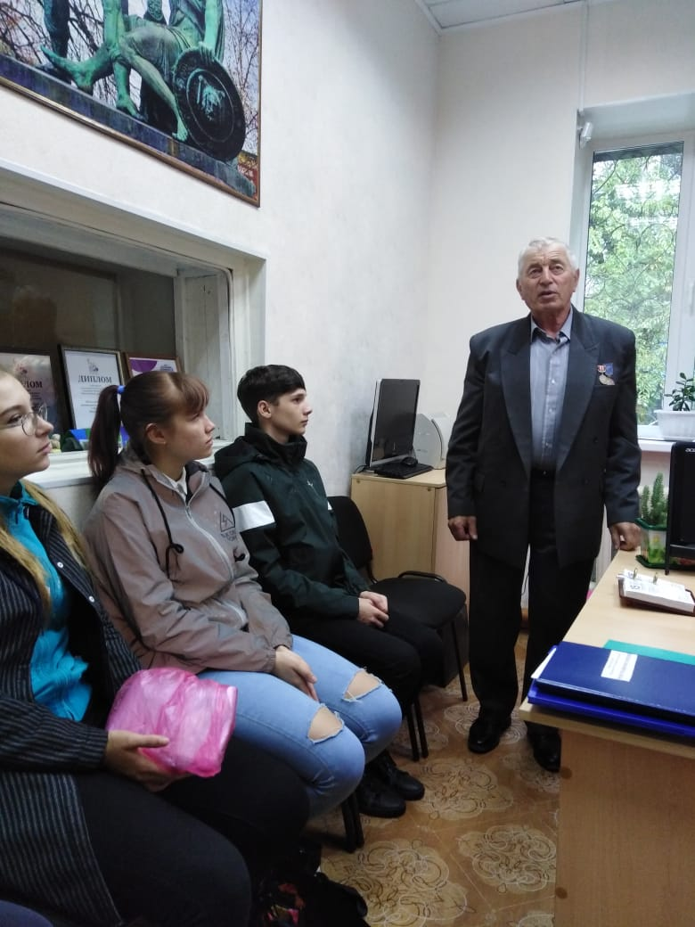
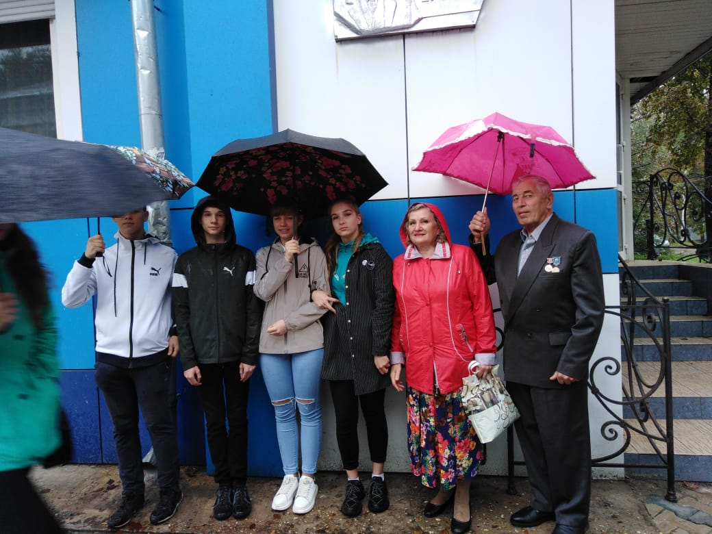
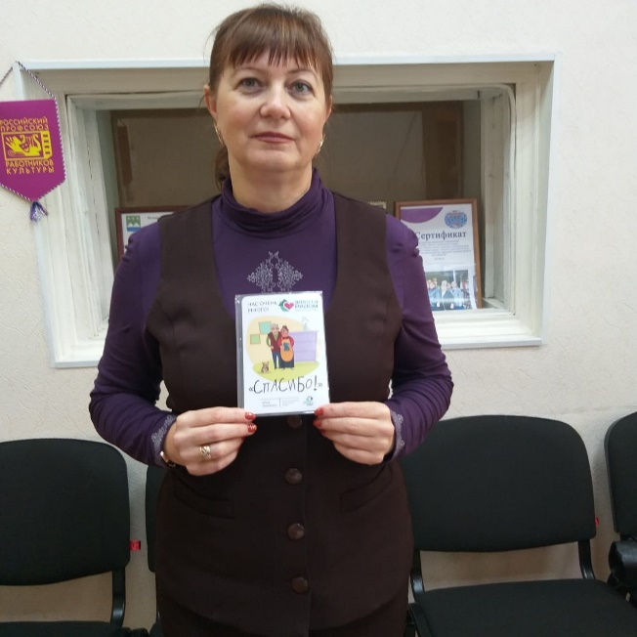
17 сентября 2020г «Ерёминские чтения»

Slide 9
Сборник «Перед лицом России не солгать»
Перед лицом России не солгать – сборник стихов амурского поэта, писателя и журналиста Игоря Ерёмина создан по инициативе Ольги Камоско, члена Российского Союза Писателей, при поддержке администрации города Белогорск и Амурской областной общественной организации «Культурно-исторический центр».
В новый сборник стихов поэта вошли произведения о войне и военном детстве. В них раскрыта историческая достоверность, неподдельная любовь к Родине, к семье, к своему дому.
Автор стихов Ерёмин И.А.
Составитель сборника Камоско О.Я.
Редактор - оформитель Горохов А.Ф

Slide 10
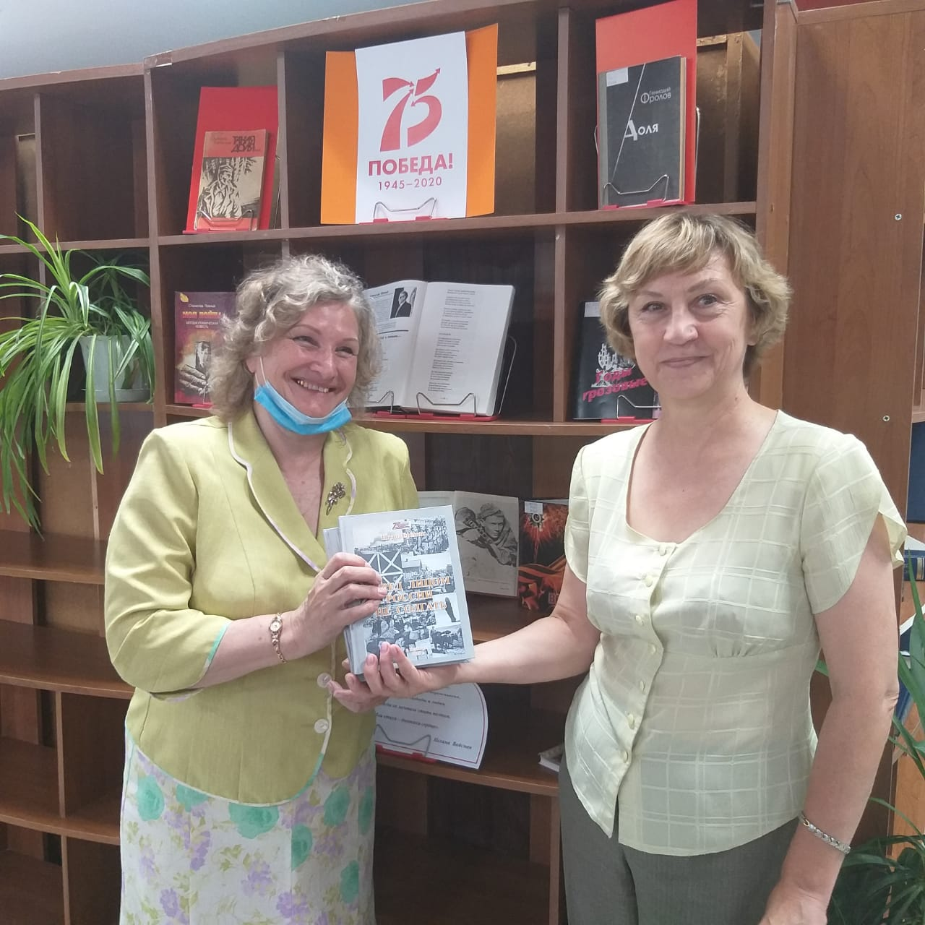
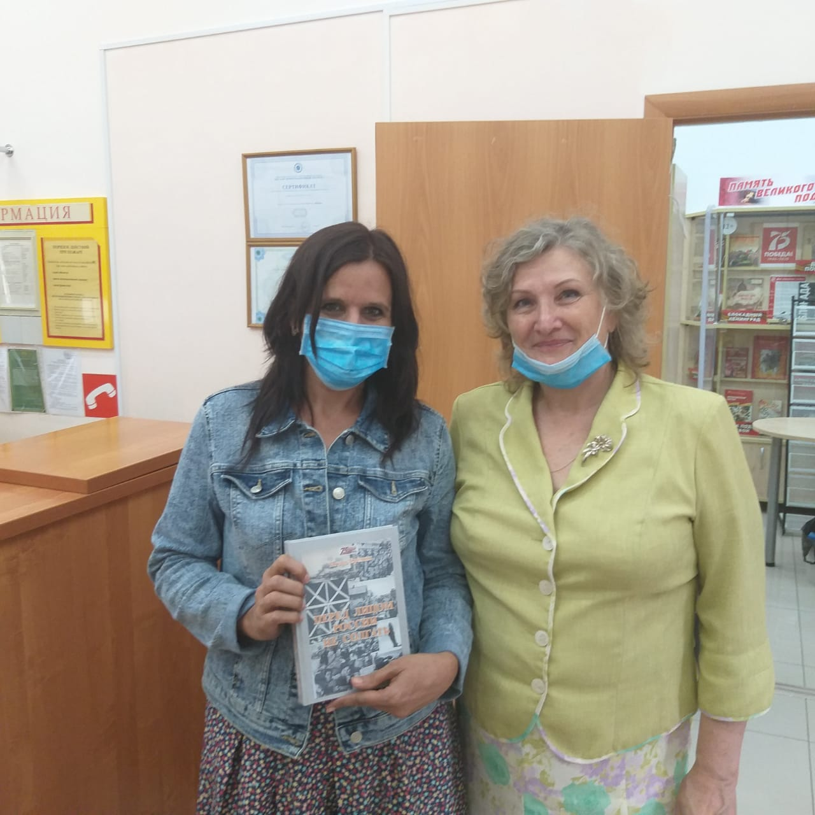

Slide 11
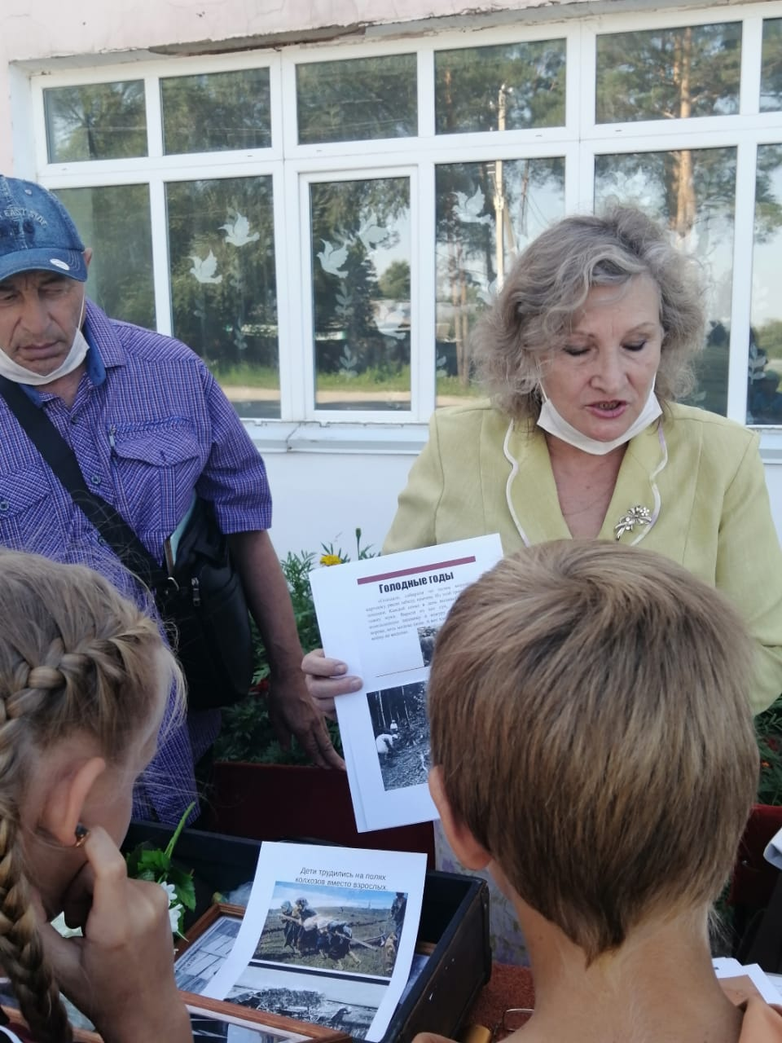
«Музей в чемодане» в гостях у ребят с.Васильевка
А.Ф.Горохов проводит мастер-класс с изготовлением книжек-малышек.

Slide 12
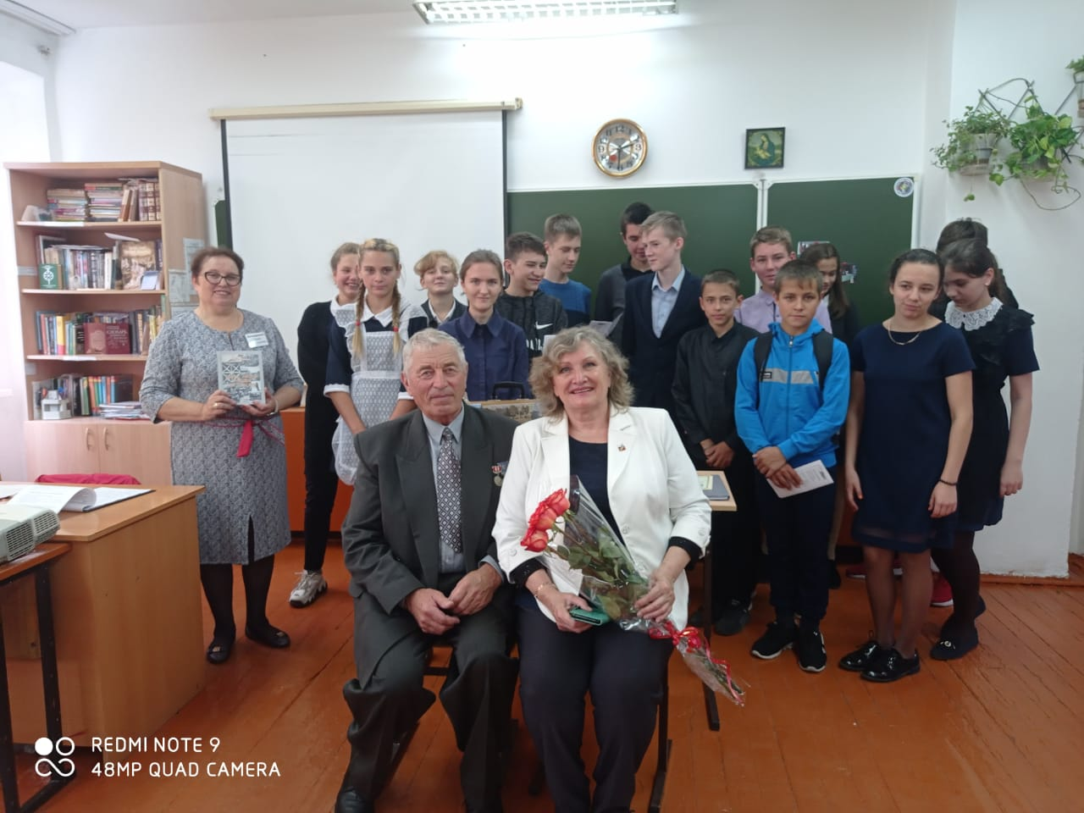
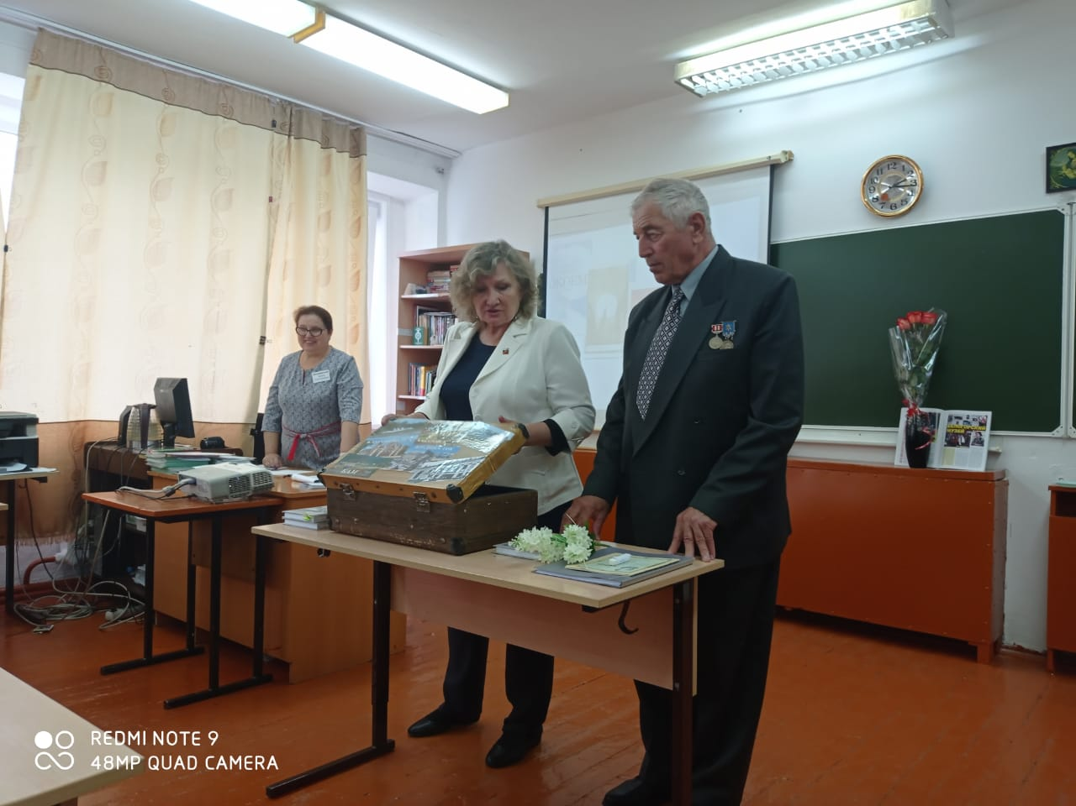
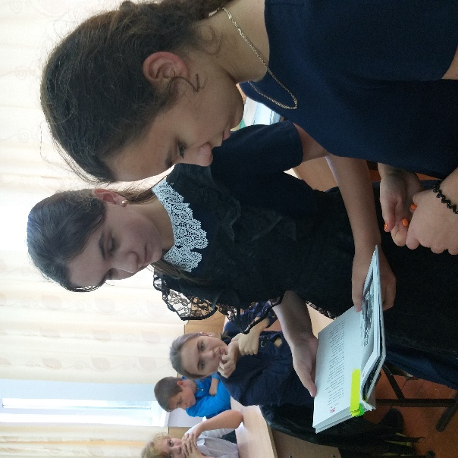
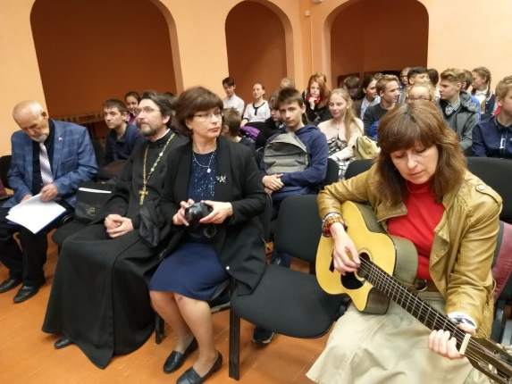
«Музей в чемодане» в гостях у школьников с.Томское
Завершилась очередная встреча с «Музеем в чемодане»
Встреча с воинами срочной службы г.Белогорск
Встреча с самобытным поэтом и писателем Анатолием Гороховым
Встреча с учащимися с.Архара

Slide 13
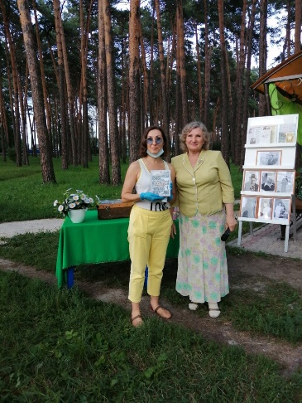
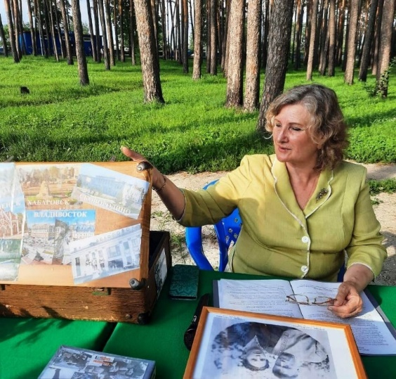
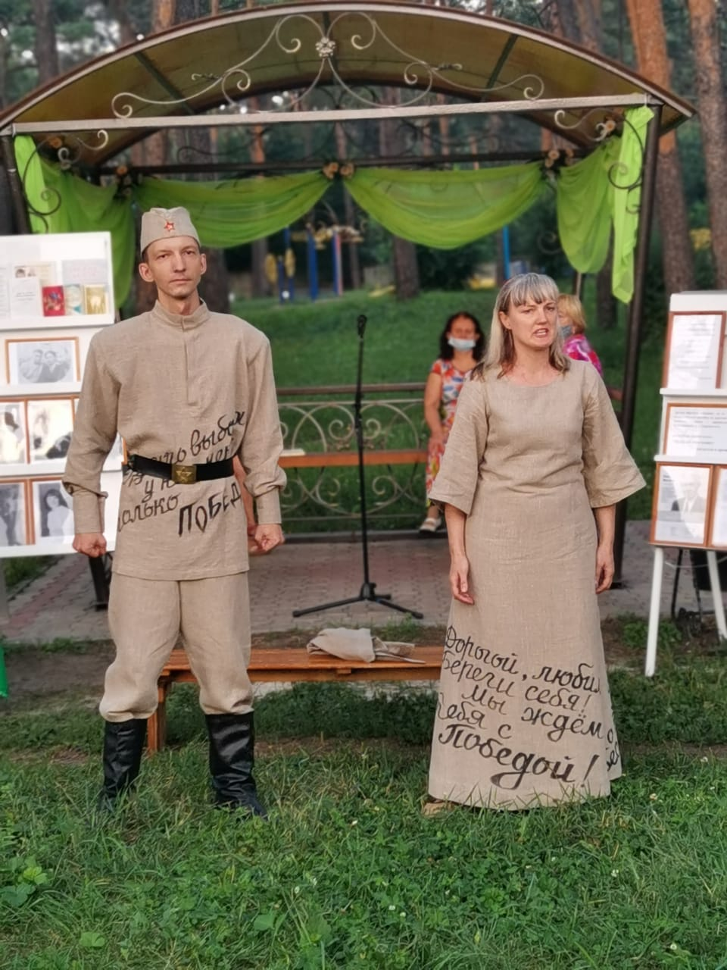
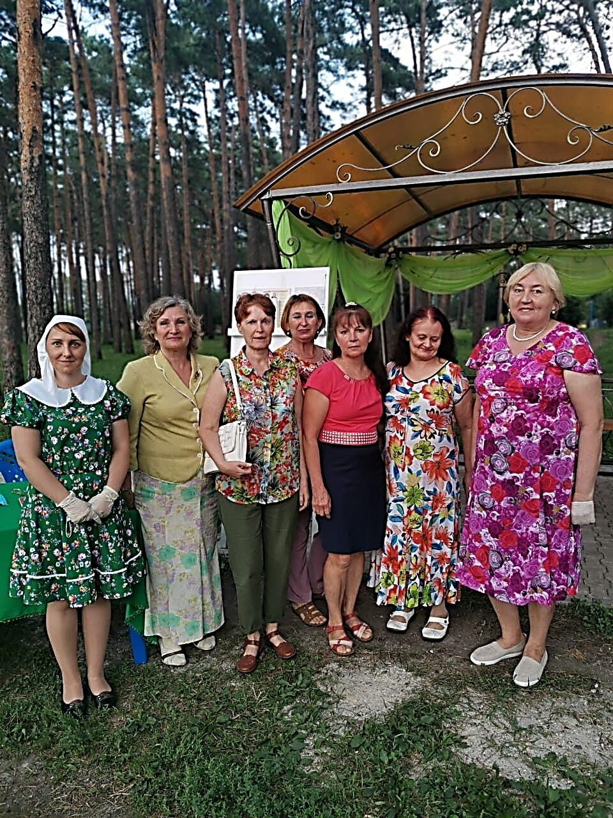
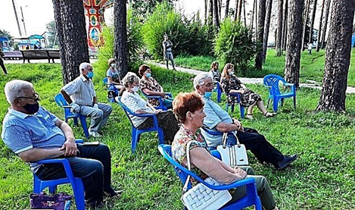
«Музей в чемодане» в Литературной беседке Городского парка
Я со Светланой Игоревной Ерёминой
Татьяна Леснова, с книгой И.А. Ерёмина «Перед лицом России не солгать» и Председатель АООО «КИЦ» Ольга Камоско
О.Я. Камоско открывает
«Музей в чемодане Игоря Ерёмина
Артисты А.Трифонов и Т.Самойлова , Белогорского народного театра имени А.А. Уласовец играют отрывок из спектакля по поэме Игоря Ерёмина «Солдатка»
Участники мероприятия со Светланой Игоревной Ерёминой (третья слева)

Slide 14
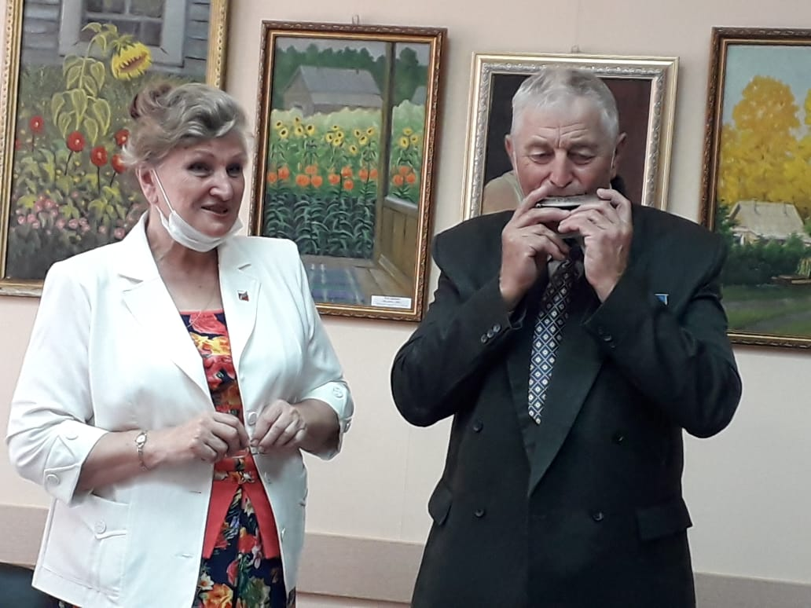
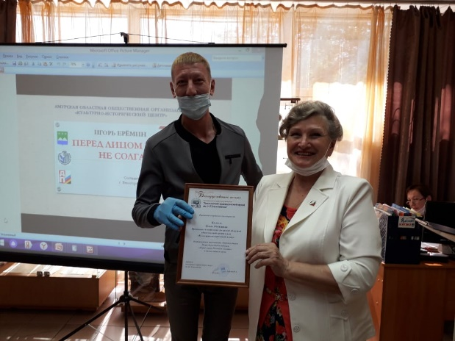
«Литературный багаж И.Ерёмина» в Белогорском краеведческом музее
Встреча с юнармейцами в Белогорском краеведческом музее

Slide 15
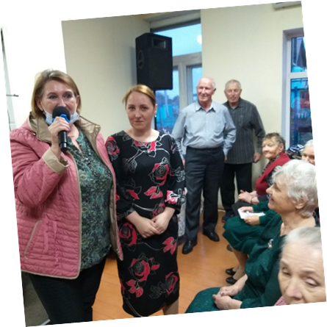
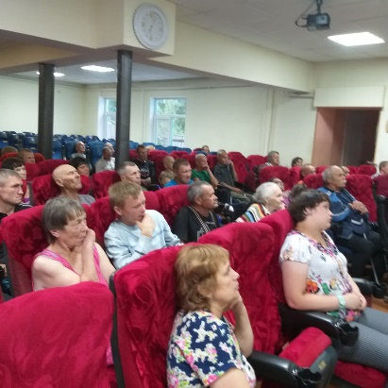
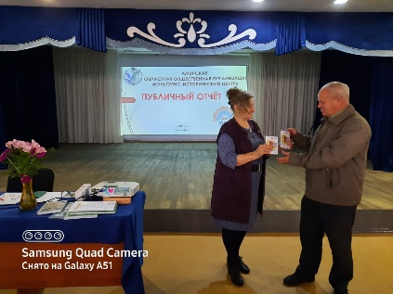
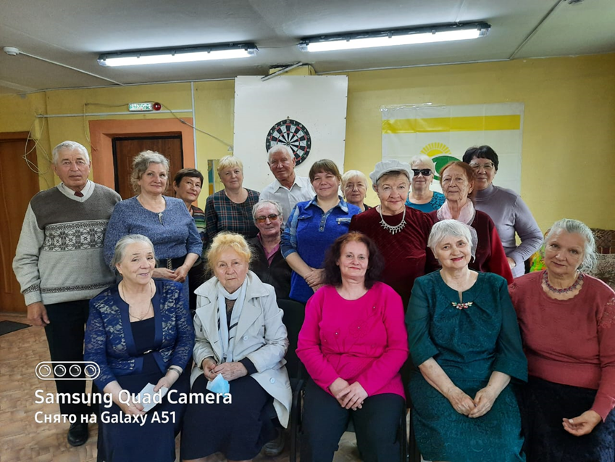
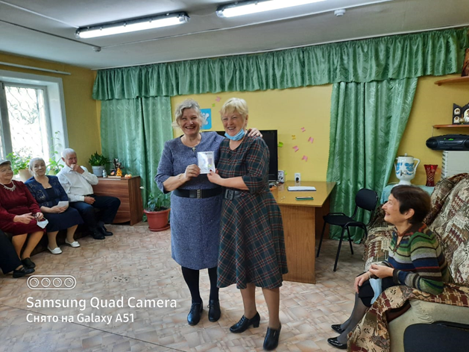
Участие в проекте «Забота рядом» фонда Тимченко
Приют «Надежда
Общество слепых

